Slide 1






초격차 제조 경쟁력의 시작
대덕전자 AI 트랜스폼 제안
지능형 품질 관리
AI 기반 지식 관리
디지털 트윈 시스템
2025-09

Slide 2
제안 배경 및 비전
AI 트랜스폼의 필요성
AI-Augmented Manufacturing 비전
미세 결함 관리의 한계
PCB/PKG 기판 제조 공정은 미세한 핀홀, 과열, 냉땜 등 수많은 잠재적 불량 유형을 가지고 있으며, 이 중 상당수는 육안으로 식별하기 어렵습니다.
대덕전자의 AI 증강 제조 비전
AI는 단순한 비용 절감을 넘어, 제조 공정 자체를 재설계하고 새로운 비즈니스 가치를 창출하는 핵심 동력이 될 것입니다.
AI 증강 제조: AI가 인간의 역량을 완전히 대체하는 것이 아니라, 숙련된 엔지니어와 현장 작업자의 의사결정 및 생산성을 향상시키는 보조 도구로 작용합 니다.
방대한 데이터 처리의 비효율
제조업은 소매, 금융 등 타 산업보다 훨씬 많은 데이터를 생성하며, 그 양이 매년 기하급수적으로 증가하고 있습니다.
세 가지 핵심 목표
고숙련 인력 의존성
사람의 실수로 인한 제품 불량은 전체의 64%를 차지할 정도로 고숙련 인력에 대한 의존도가 높으며, 이는 품질 편차와 직원의 피로도를 유발합니다.
불량률 제로
AI 비전 검사로 품질 혁신
생산성 향상
납기 준수율 증가로 고객 신뢰 높임
공장 최적화
AI 기반 예측 및 자율 시스 템으로 효율성 확보
대덕전자는 단순한 제조업체를 넘어, 글로벌 시장에서 압도적인 초격차 경 쟁력을 갖춘 기업으로 도약할 것입니다.

Slide 3

대덕전자 현황 분석
기업 개요
제조 환경의 구조적 도전과제
한국 최초로 PCB를 양산하며 60년 이상 국내 전자 산업 발전에 기여해 온 역사 깊은 기업으로 , 스마트 제조 시스템 도입으로 공정 데이터 수집 및 분석 시스템 운영 중 JMP 데이터 분석 솔루션을 활용하여 엔지니어들의 분석 시간 90% 단축
복잡해지는 공정 관리의 한계
미세한 핀홀, 과열, 냉땜 등 수많은 잠재적 불량 유형 육안으로 식별하기 어려운 미세 결함
제품 층수와 집적도 증가에 따른 공정 복잡도 증가 품질 관리가 생산성 및 수익성 저하의 직접적 원인
핵심 제품군
FC-BGA
고밀도·고다층 반도체 패키징 기판
고숙련 인력 의존성
5,400억 원
투자 규모
사람의 실수로 인한 제품 불량 비율
64%
AI 서버, 자율주행, 5G 통신 등 고부가가치 시장
고숙련 인력에 대한 높은 의존도는 품질 편차와 직원 피로도 유발
MLB (Multi-Layer Board)
18층 이상 고다층 PCB, 데이터 전송 효율 우수
4,000억 원
연간 생산능력 확대 계획
급증하는 데이터의 비효율적 활용
제조업은 소매, 금융 등 타 산업보다 훨씬 많은 데이터 생성 데이터 양이 매년 기하급수적으로 증가
비표준화된 포맷으로 산재된 데이터
데이터 간의 의미적 연결성 부족으로 AI 모델 학습 효율성 저하
AI 가속기, 고성능 GPU, 서버, 네트워크 장비
시장 트렌드: 글로벌 제조업 경쟁 격화에 따른 AI 기반 효율성 및
비용 절감 압박 증가

Slide 4



AI 트랜스폼 3대 핵심 혁신 영역
대덕전자의 AI 트랜스폼은 세 가지 핵심 영역에 집중하여 초격차 경쟁력을 확보합니다. 각 영역은 상호 연결 되어 제조 공정의 혁신적인 개선을 이끌어냅니다.
지능형 품질 관리
AI 기반 지식 관리
디지털 트윈 기반 자율 제조 시스템
딥러닝 기반 비전 검사로 육안으로 식별하 기 어려운 미세 결함까지 자동 검출
머신러닝 및 다변량 분석으로 생산량, 품질, 설비 상태에 영향을 미치는 숨은 패턴 발견
실시간 센서 데이터 분석을 통한 이상 징후 조기 감지 및 품질 저하 예방
온톨로지 및 지식 그래프를 통한 산재된 제 조 지식의 체계적 통합
대규모 언어 모델(LLM)을 활용한 기술 문서 분석 및 연구 개발 효율화
설비 로그와 같은 비정형 데이터 분석으로 이상 징후 탐지 및 원인 자동 분류
물리적 공장의 가상 복제본 구축을 통한 실 시간 시뮬레이션 및 최적화
IoT 센서 데이터 기반 예측 유지보수로 설비 가동 중단 최소화
AI가 실시간으로 생산 조건을 자율적으로 조정하여 품질과 생산성 최적화
불량률 제로화
지식 자산화
효율성 극대화

Slide 5
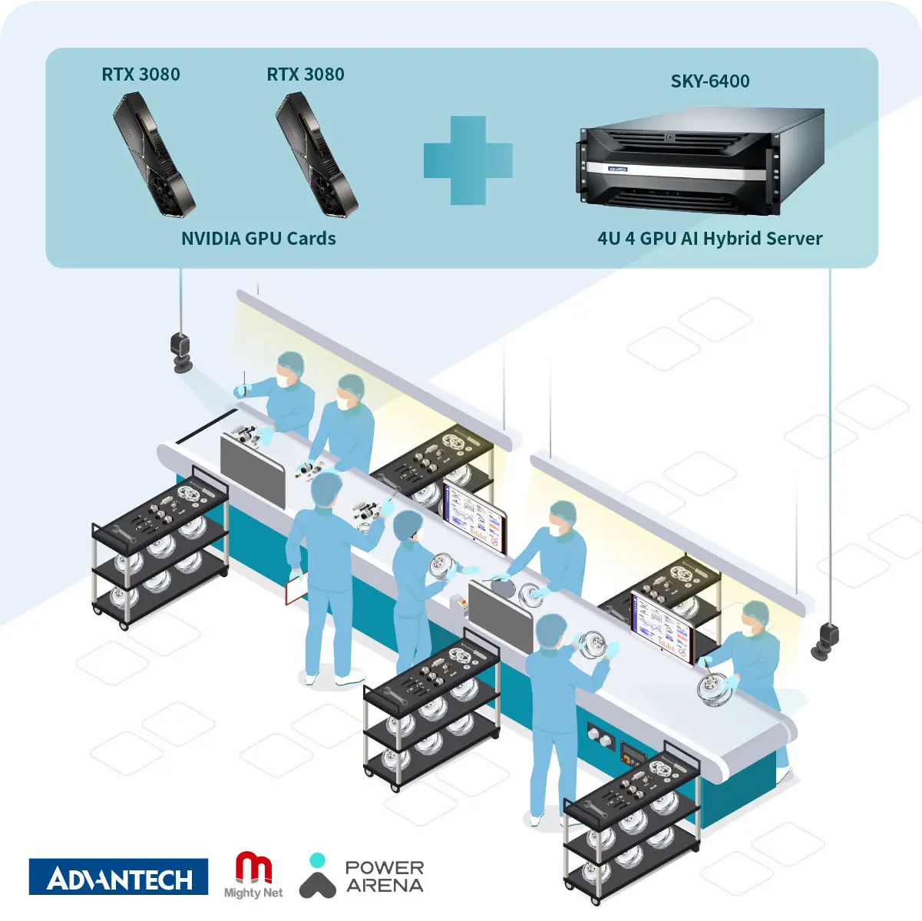
혁신 1: 지능형 품질 관리 및 공정 최적화
AI 비전 검사를 통한 불량률 제로화
제조 데이터 분석을 통한 수율 및 생산성 향상
딥러닝 기반의 비전 검사 시스템은 사람의 육안으로는 식별이 어려운
PCB/PKG 기판의 미세 결함을 자동으로, 그리고 일관된 기준으로 검출합니다.
머신러닝 및 다변량 분석 기술을 통해 수많은 센서 데이터에서 생산량, 품질, 설비 상태에 영향을 미치는 숨은 패턴과 상관관계를 찾아냅니다.
병목 지점 자동 식별
장비 가동률 데이터를 분석하여 생산 병 목 지점을 자동으로 찾아냄
이상 징후 조기 감지
실시간 센서 데이터를 기반으로 미세한 이상 징후를 조기에 감지
예측 예지보전
설비 고장으로 인한 계획되지 않은 가동 중단 최소화
지능형 의사결정
데이터 기반의 의사결정 시스템으로 생 산성 향상
스크래치, 미도금, 핀홀 등 정성적 불량까지 정확하게 탐지
희소 불량은 Defect Generation으로 가상 결함 데이터 생성 학습
Domain Adaptation 기술로 다른 공정에 빠르게 적용
L사는 FC-BGA 공정에 AI 비전 검사를 도입하여 육안으로 잡기 어려운 미세 불량을 30초 안에 감지하고 리드타임을 단축했습니다.
PCB 제조업체 G사는 스마트 공장 도입 후 매출이 10% 증가하고 생산성이 향상되었습니다.
불량률 제로화와 재고비용 30% 이상 절감 효과를 달성.

Slide 6
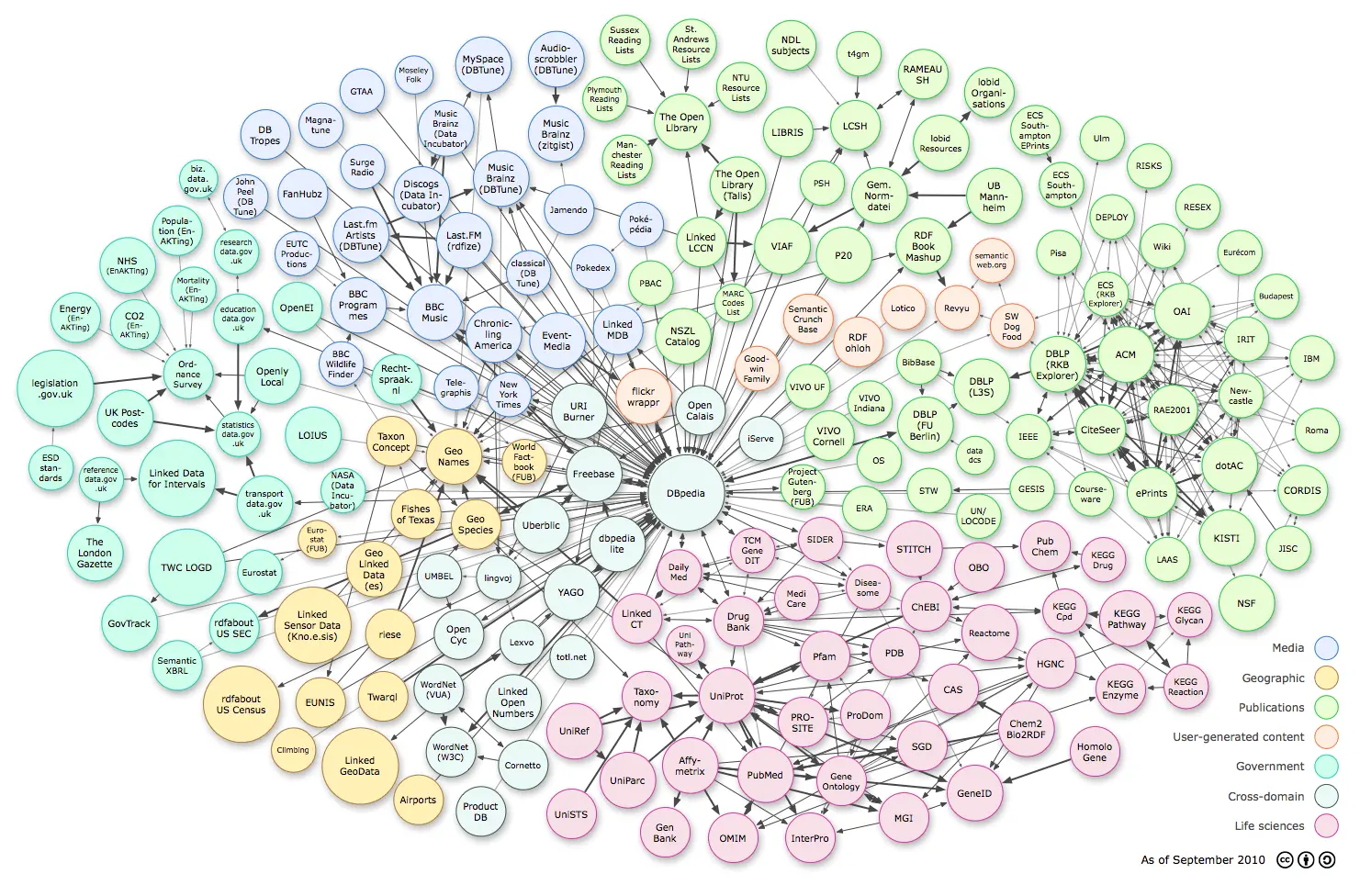
혁신 2: AI 기반 지식 관리 및 R&D 효율화
온톨로지 및 지식 그래프 기반 스마트 지식 체계 LLM을 활용한 기술 문서 및 로그 분석
지식 구조화 및 통합
비정형 데이터 활용 극대화
온톨로지는 특정 제조 도메인(설비, 공정, 품질, 인력)의 개념과 관계를 정의하는 지식 표현 방식이며, 지식 그래프는 이를 기반으로 방대한 정보를 상호 연결하는 구조적 기반입니다.
대규모 언어 모델(LLM)은 방대한 비정형 텍스트 데이터를 분석, 요약, 분류하 는 데 탁월한 능력을 보여줍니다. 이를 통해 R&D 과정의 효율성을 높일 수 있 습니다.
활용 사례
기술 보고서, 엔지니어 작업 로그, QC 데이터, 설비 매뉴얼 등 다양한 비정 형 및 정형 데이터 통합
복잡한 질문에 대해 설비 로그, 재료 정보, 작업자 경험 데이터를 종합하여 정확한 답변 도출
AI 기반의 근본 원인 분석(RCA) 및 의사결정 보조 시스템으로 발전
기술 문서 분석
연구 논문과 기술 보고서를 요약하고 핵 심 정보를 추출하여 연구 개발 시간 단축
로그 데이터 분석
설비에서 발생하는 비정형 로그를 분석하 여 이상 징후 탐지 및 원인 자동 분류
데이터 품질 향상 파이프라인
비정형 데이터 LLM 분석 정형 데이터 지식 그래프
LLM을 기반으로 엔터티 추출 및 텍스트 분류를 수행하면, 비정형 데이터를 정형 데이터 로 변환하고 이를 지식 그래프에 편입시킬 수 있어, 데이터의 품질과 활용성을 획기적으 로 개선합니다.
지식 그래프 예시: 데이터 간의 의미적 연결성 구현

Slide 7


혁신 3: 디지털 트윈 기반 자율 제조 시스템
디지털 트윈이란?
물리적 공장, 생산 라인, 공급망의 가상 복제본을 만들어 실시간으로 성능을 시뮬레이션, 분석, 예측하는 기술입니다. 온톨로지 기반의 지식 체계를 활용하면 가상 세계에 의미를 부여하여 더욱 정교한 시뮬레이션을 수행할 수 있습니다.
공정 시뮬레이션 및 최적화
예측 유지보수 및 설비 지능화
신규 설비 도입 전 병목 현상 예측
재고 수준, 에너지 소비, 물류 흐름 최적 화
대규모 투자 의사결정 정확도 향상
IoT 센서 데이터로 고장 징후 사전 파악
온도, 진동, 전류 등 핵심 센서 데이터 모 니터링
필요한 시점에만 유지보수 진행
AI 자율 제조 시스템의 미래
디지털 트윈은 단순히 공장을 가시화하는 것을 넘어, 대덕전자의 5,400억 원 규모의 대형 투자에 대한 의사결정 정확도를 높이고 성공 확률을 제고하는 핵심 전략 도구로 기능합니다.
의사결정 지원
설비 가동률 극대화
성공 사례
독일의 한 제조업체는 디지털 트윈을 활용한 예측 유지보수로 유지보수 비용을 20% 절감하고 생산 효율성을 30% 향상시켰습니다. 이는 대덕전자의 생산 안정성 및 납기 준수율 향상에 직접 적으로 기여할 것입니다.
자율 제조 시스템의 궁극적 목표
AI와 자동화가 통합된 시스템을 통해 생산 전 과정에 서 인간의 개입을 최소화하고 최적의 효율성을 달성 하는 것입니다.

Slide 8






3단계 AI 트랜스폼 로드맵
대덕전자의 AI 트랜스폼은 다음 3단계에 걸쳐 점진적으로 실행됩니다. 각 단계는 이전 단계의 성과를 기반으로 다음 목표를 향해 나아가는 체계적인 구조를 가집니다.
2025-2027
2027-2029
2030~
1단계: AI 도입 기반 강화
AI 도입을 위한 데이터 인프라와 조직 문화 기반 을 마련하고, 단기적 성과 창출이 가능한 핵심 영 역에 AI를 선제적으로 적용
2단계: AI 기술 고도화 및 확산
초기 도입 성공 사례를 바탕으로 AI 기술을 고도 화하고, 지식 관리 및 시뮬레이션 영역으로 확장 하여 전사적 혁신 가속화
3단계: AI 자율 제조 시스템 완성
AI와 자동화가 통합된 'AI 자율 제조 시스템'을 완 성하여, 생산 전 과정에서 인간의 개입을 최소화 하고 최적의 효율성 달성
AI 리터러시 강화: 전 직원 대상 AI 교육 프로그램 의무화
데이터 인프라 구축: 공정 데이터의 수집 및 표준화 시스템 구축
AI 비전 검사 도입: FC-BGA 및 MLB 공정에 우선 도 입
지식 그래프/온톨로지 구축: 제조 데이터와 전문가 지식 구조화 및 통합
디지털 트윈 구축: MLB 생산 라인 대상 시뮬레이션 및 효용성 검증
LLM 기반 솔루션 개발: 설비 로그 분석 및 기술 문 서 검색 솔루션
전 공정 통합 및 자동화: 디지털 트윈, AI, 로봇이 유 기적으로 연동되는 통합 시스템 구축
생산 제어 자율화: AI가 실시간으로 공정 데이터를 분석하고 생산 조건을 자율적으로 조정
초격차 경쟁력 확보: 품질과 생산성의 극대화로 글 로벌 시장에서 우위 확보
2025
2027
2029
2030+
성공적인 AI 트랜스폼을 위한 핵심 요소
경영진의 강력한 의지
외부 협력 강화
전문 인력 양성
정부 지원 사업 활용

Slide 9
예상 성과 및 투자 효과
정량적 기대효과
정성적 기대효과
성공 사례
생산성 향상
AI 도입 기업의 생산성 향상률 0.8~1.4%p 기대
경쟁 우위
AI 기반 제조 혁신 기업이라는 이미지 구축으로 시장 선도
S사
불량률 제로화, 재고 비용 30% 이상 절감
비용 절감
불량률 감소로 인한 재고 비용 30% 절감
조직 문화
데이터 기반의 합리적 의사결정 문화 확산
G사
스마트 공장 도입 후 매출 10% 증가, 생산성 향상
유지보수 비용 감소
예측 유지보수 시스템으로 인한 유지보수 비용 20%
절감
직원 만족도
AI를 통한 단순 반복 작업 감소로 업무 만족도 향상
L사
AI 비전 검사 도입으로 미세 불량 30초 내 감지
매출 증대
수율 개선 및 생산량 증대로 인한 매출 증가
고부가가치 업무 집중
직원들이 창의적이고 전략적인 업무에 집중 가능
투자 효과 (ROI)
초기 투자 비용은 다음을 통해 빠르게 회수:
생산 효율화 품질 개선
L그룹의 스마트팩토리 솔루션 사업은 2천억원 규모의 투자 예상, 장기적으로 조 단위 사업으로 성장 목표

Slide 10


결론 및 제언
데이터 중심의 조직 문화 구축
전문 인력 양성 및 외부 협력 강화
정부 지원 사업 활용 방안
최고 경영진의 강력한 의지를 바탕으로 데이터 기반 의사결정 시스템 확립
내부 인력의 AI 리터러시 강화를 위한 교육 진 행
'AI 자율 제조' 로드맵 지원 사업 참여
데이터의 품질과 활용성을 지속적으로 관리하는 체계 구축
외부 AI 컨설팅 및 솔루션 전문 기업과의 전략 적 협력 구축
초기 투자 부담 경감 및 정부의 마중물 역할 활용
문화적 변화 없이는 기술 도입만으로 기대 성과를 얻기 어려움
검증된 솔루션과 노하우를 활용하여 투자 리스 크 감소
외부 지원을 통한 혁신 기반 강화 및 경쟁력 확보
AI 트랜스폼의 성공적 실행을 위한 핵심 요소
대덕전자의 AI 트랜스폼은 단순한 기술 도입이 아닌, 조직 문화와 인적 역량, 외부 협력이 함께 어우러진 종합적 혁신 과정입니다. 기술, 사람, 프로세스가 유기 적으로 결합될 때 진정한 초격차 경쟁력이 확보됩니다.

Slide 11



설명회
대덕전자 AI 트랜스폼 실행 계획
초격차 제조 경쟁력 확보를 위한 로드맵
지능형 품질관리
AI 기반 지식관리
디지털 트윈
2025-09

Slide 12
제안 배경 및 요약
도전과제
AI 도입 필요성
복잡한 미세 결함 관리: FC-BGA, MLB 등 고집적 기판은 눈으로 식별하기 어 려운 수많은 잠재적 불량유형을 가짐
육안으로 감지하기 어려운 미세 불량을 초안에 잡아내고 라이드타임을 단축할 수 있음 (LG 이노텍 사례)
데이터 처리 비효율성: 방대한 데이터가 비표준화된 포맷으로 산재되어 데이 터간의 의미적 연결성이 부족
데이터의 정제 및 구조화가 선행되어야 AI 모델 학습 및 추론의 효율성을 극대 화
고숙련 인력 의존도: 64%정도의 제품 불량이 인력의 실수로 인한 것으로, 이 로 인한 품질편차와 직원의 피로도 발생
인력의 역량 재배치 및 강화 (Reskilling, Upskilling)이 필수적
정부의 자율제조 로드맵을 수립하고 전방위적 지원을 제공하는 등 AI 조혁신 이 국가적 산업적 패러다igm 전환의 핵심이 됨
제안 요약
지능형 품질관리
AI 기반 지식관리
디지털 트윈
AI 비전 검사 및 머신러닝 기반 예측 유지보수로 불량률 제 로화 및 설비 가동률 극대화
온톨로지 및 지식 그래프로 산재된 데이터를 의미있는 정 보로 변환하고 LLM 기반 분석 시스템으로 정확도 높이기
ROS/Gazebo 기반 가상 생산라인 구축하고 실시간 데이 터로 가상모델 최적화 및 자율 생산 제어 시스템 구축

Slide 13

대덕전자의 현재 도전과제
대덕전자는 이미 FC-BGA, MLB 등 고부가가치 제품 시장에서 선도하고 있지만, 다음과 같은 구조적 난제에 직면하고 있습니다.
미세결함 관리
데이터 처리 비효율성
고숙련 인력 의존성
FC-BGA, MLB 등 고집적 기판은 눈으로 식별 하기 어려운 수많은 잠재적 불량유형을 가짐
제조업은 소매, 금융 등 타 산업보다 훨씬 많은 데이터를 생성
64%정도의 제품 불량이 인력의 실수로 인한 것으로 확인
데이터가 파편화되어 있어 의미있는 통찰로 이 어지지 못함
인력의 역량 재배치 및 강화 (Reskilling,
Upskilling) 필요
품질편차와 직원의 피로도를 유발하는 주요 요인
기존 검사방식의 한계로 인해 품질관리 실패
비표준화된 포맷으로 인한 데이터 간의 의미적 연결성 부족
생산성 및 수익성 저하로 이어지는 연쇄적 문 제
AI 모델 학습 및 추론의 효율성 저하
자동화되지 않은 반복작업으로 인한 인력의 낭 비
도전과제의 상호연결성
이러한 도전과제들은 서로 연관되어 있으며, 하나의 문제 해결은 다른 문제들을 동시에 해결하는 데 기여할 수 있습니다.

Slide 14
AI 도입의 필요성
품질관리 고도화
데이터 활용 극대화
육안으로 감지하기 어려운 미세 불량(핀홀, 과열, 냉땜 등)을 초안에 잡아내야 함
제조업은 소매, 금융 등보다 방대한 데이터를 생성하지만 이는 주로 파편화 되어 있음
AI 도입으로 기존 검사 방식의 한계를 극복하고 품질편차와 직원 피로도 감 소
비표준화된 포맷으로 산재된 데이터가 데이터간의 의미적 연결성을 부족하 게 만듦
AI 솔루션 도입에 앞서 데이터의 정제 및 구조화가 선행되어야 함
인력 효율성 증대
미래 시장 주도권 확보
사람의 실수로 인한 제품 불량이 64%정도 차지하는 높은 고숙련 인력 의존도
정부가 자율제조 로드맵을 수립하고 전방위적 지원을 제공하는 등 AI 조혁신 이 국가적 산업적 패러다igm 전환의 핵심이 됨
경쟁력 조기에 확보하는 것은 단순히 내부 효율성을 개선하는 것보다 더 중 요
단순하고 반복적인 작업을 자동화하여 직원들이 고부가가치 업무에 집중할 수 있도록 지원
인력의 역량 재배치(Reskilling) 및 역량 강화(Upskilling)의 필요성
기술적 해결책보다는 전략적 접근이 필요한 시점
전략적 결론: AI 도입은 대덕전자의 내부 효율성 개선뿐만 아니라 미래 시장에서의 생존권과 주도권을 확보하기 위한 필수적 전략이 되어야 합니다.

Slide 15
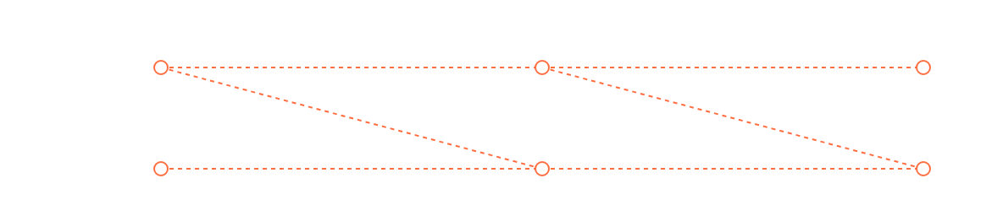
핵심 통찰 및 전략적 방향성
지능형 품질관리
AI 비전 검사 & 예측 유지보수
AI 기반 지식관리
온톨로지 & 지식 그래프
유기적 연결
디지털 트윈
가상 생산라인 & 자율 제조
품질관리, 지식관리, 디지털트윈의 유기적 연결성
오픈소스 기술 채택의 전략적 중요성
각 요소는 독립적인 점이 아닌 하나의 유기적인 시스템을 구성하는 선으로 연결되어 있음
단순히 라이선스 비용을 절감하기 위한 재무적 결정이 아니라 기업의 장기적인 경쟁력을 확보하기 위한 전략적 선택
지식 그래프는 산재된 제조 데이터와 전문가의 노하우를 통합하여 품질관리의 근본원인 분석을 지원
독점 솔루션은 특정 벤더에 대한 기술적 종속성을 야기하여 기술 변화에 대한 신속한 대응이나 맞춤화가 어려움
디지털 트윈은 이러한 온톨로지 기반의 지식 체계위에 구축되어 물리적 공장과 가상세계가 의미적으로 연결된 정교한 시뮬레이션을 가능하게 함
소스코드에 대한 접근권한을 제공하여 내부 기술진이 시스템을 자유롭게 수정하고 최적화할 수 있는 탁월한 유연성을 보장
로컬 LLM 엔진을 활용하면 민감한 내부 데이터를 외부로 전송할 필요 없이 데이터 주권을 확보하고 보안 위험을 최소화
제조공정의 운영철학을 수동에서 자동화, 예측, 자율로 전환하는 근본적인 패러다임 변화가 필요

Slide 16


프로젝트 로드맵 개요
사전컨설팅
구축 및 확산
1-6개월
7-24개월
사전컨설팅 (1-6개월)
AI 도입 기반 마련, PoC 를 통한 기술 검증
구축 및 확산 (7-24개월)
지능형 품질관리, 지식관리, 디지털트윈 구축
현황 분석 및 데이터 진단 (1-2개월)
기존 데이터 및 조직 역량 감사, AI 도입 기반 마련
지능형 품질관리 시스템 (1-9개월)
AI 비전검사 시스템 우선 도입 (1-4개월), 예측유지보수시스템 구축 (5-9개월)
AI 인프라 아키텍처 설계 (3-4개월)
데이터 파이프라인 및 저장소 설계, MQTT Broker, Apache Kafka, InfluxDB/TimescaleDB 선정
AI 기반 지식관리 시스템 (6-15개월)
지식그래프 확장 (6-10개월), LLM 기반 솔루션 개발 (11-15개월)
디지털트윈 기반 자율제조 (10-18개월)
공정 시뮬레이션 기반 구축 (10-14개월), 자율 제조 시스템 연동 (15-18개월)
핵심 기술 PoC (5-6개월)
비전 검사 및 지식 그래프 기술 실현 가능성을 검증, PyTorch/TensorFlow, Neo4j, LLM 기술 테스트
최종 목표: 불량률 제로화, 설비 가동률 극대화, 데이터 기반 근본원인분석, 생산라인의 부분적 자율화

Slide 17


사전컨설팅 단계 (6개월)
1개월
6개월
현황분석 및 데이터 진단
1-2개월
AI 인프라 아키텍처 설계
3-4개월
핵심 기술 PoC
5-6개월
기존 스마트 제조 시스템에서 수집되는 센서, MES, ERP 등의 데이터 소스 포맷, 품질, 편화 정도를 심층분석
센서 데이터의 실시간 수집 및 처리를 위한 아키텍처 설계
DeepPCB, PCB Defect 또는 PyTorch, TensorFlow 기반의 불량 검출 모델 학습
MQTT 프로토콜을 사용하여 IoT 장비로부터 데이터 수집
특정 공정라인에 적용하여 불량 검출 정확도 검증
현장 작업자의 AI 리터러시 수준과 데이터과학 및 엔지니어링 인력현황을 평가
Apache Kafka를 기반으로한 데이터 파이프라인 구축
Protege, Neo4j Community Edition을 사 용한 지식 그래프 구축
데이터레이크 구축의 청사진 제시
InfluxDB 또는 TimescaleDB를 대규모 시계열 데이터 저장소로 비교분석
LLM(Ollama, Llama3)을 활용한 기술문서 검색 및 설비 로그 분석
주요 결과물
데이터 레이크 구축 방안
지식 그래프 확장 방안
오픈소스 기반 PoC 결과

Slide 18
구축 및 확산 단계 (18개월)
7개월
12개월
15개월
24개월
지능형 품질관리 시스템
AI 기반 지식관리 시스템
디지털 트윈 기반 자율제조 시스템
구축 기간: 1-9개월
구축 기간: 6-15개월
구축 기간: 10-18개월
Phase 1 (1-4개월): PyTorch/TensorFlow 기반의 AI 비전 검사 시스템 우선 도입
Phase 1 (6-10개월): Neo4j Community Edition 을 중점으로 지식그래프 확장구축
Phase 1 (10-14개월): ROS/Gazebo를 활용한 공 정 시뮬레이션 기반 구축
Phase 2 (5-9개월): IoT 센서데이터를 활용한 예측 유지보수시스템 구축
Phase 2 (11-15개월): LLM(Ollama/Llama3) 기 반 솔루션 개발 및 투입
Phase 2 (15-18개월): 자율 제조 시스템 연동 및 가동
목표: 불량률 제로화 및 설비 가동률 극대화
목표: 데이터 기반 근본원인분석 및 R&D 효율화
목표: 공정 최적화 및 부분적 자율화
시스템 통합 아키텍처
데이터 인프라
AI 코어
디지털 트윈

Slide 19









상세 프로젝트 일정
대덕전자의 AI 트랜스폼 2년 로드맵은 사전컨설팅 단계와 구축 및 확산 단계로 나뉘며, 각 단계별 핵심 활동과 예상 완료 시점을 다음과 같이 시각화합니다.
사전컨설팅
1-6 개월
구축 및 확산
7-24 개월
1개월
3개월
5개월
7개월
13개월
19개월
24개월
사전컨설팅 (1-6개월)
구축 및 확산 (7-24개월)
현황 분석 및 데이터 진단 (1-2개월)
기존 데이터 및 조직 역량 감사
지능형 품질 관리 시스템 구축 (7-12개월)
AI 비전 검사 시스템 우선 도입 및 예측 유지보수 시스템 구축
AI 인프라 아키텍처 설계 (3-4개월)
데이터 파이프라인 및 저장소 설계
AI 기반 지식 관리 시스템 구축 (13-18개월)
온톨로지 및 지식 그래프 확장 및 LLM 기반 솔루션 개발
핵심 기술 PoC (5-6개월)
비전 검사 및 지식 그래프 기술 실현 가능성 검증
디지털 트윈 기반 자율 제조 시스템 구축 (19-24개월)
공정 시뮬레이션 기반 구축 및 자율 제조 시스템 연동
핵심 목표
불량률 제로화 및 설비 가동률 극대화
데이터 기반 근본원인 분석 및 R&D 효율화
공정 최적화 및 부분적 자율화

Slide 20
핵심 기술 스택 - 지능형 품질관리
딥러닝 기반 비전 검사
제조 데이터 분석 및 예측 유지보수
PyTorch / TensorFlow
OpenCV
Apache Kafka
TimescaleDB
가장 활발하게 사용되는 딥러닝 프레임워 크로 풍부한 문서와 커뮤니티 지원을 받을 수 있음
컴퓨터 비전 및 이미지 처리 작업을 위한 강력한 오픈소스 라이브러리
MQTT 프로토콜을 사용하여 장비로부터 데 이터를 수집하고 대용량 스트림 데이터의 안정적인 처리
PostgreSQL의 확장 기능으로 기존 RDBMS의 장점에 시계열 데이터 처리에 최적화된 강력한 분석 함수 결합
실시간 영상 처리 및 데이터 전처리에 필수 적인 기능 제공
안정적인 모델 개발 및 배포 가능
데이터 파이프라인으로 IoT 센서 데이터의 실시간 수집 및 처리
장비 가동률, 품질 지표 등을 효율적으로 데 이터 관리
DeepPCB / PCB Defect
Scikit-learn
Grafana
공개 데이터셋으로 초기 모델 학습에 소요되는 시간과 비용을 획기적으로 절감
다양한 머신러닝 모델을 제공하여 예측 유 지보수 모델 개발에 활용
모든 데이터 소스와 유연하게 연결되어 장 비 가동률, 품질 지표 등을 실시간으로 시 각화
단계의 성공 확률을 높이고 PoC 를 통과시키는 데 결정적 역할
장비 고장 예측 및 예지보 전 시스템 개발에 필수적
모니터링 시스템으로 생산 라인의 실시간 상 태 모니터링

Slide 21
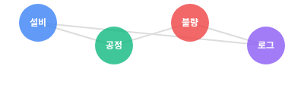
핵심 기술 스택 - AI 기반 지식관리
온톨로지 및 지식그래프
Protege Neo4j Community Edition
LLM 기반 기술문서/로그 분석
Ollama Llama3 LangChain/LlamaIndex InstructLab
선정 사유
온톨로지 모델링의 사실상 표준 도구인 Protege로 설비, 공정, 불량 등 제조 도메인의 개념과 관계를 체계적으로 정의
선정 사유
내부 서버에서 LLM을 실행함으로써 민감한 데이터를 외부로 전송할 필요 없 이 데이터 주권과 보안을 확보
Neo4j은 관계형 데이터베이스의 복잡한 조인 쿼리 한계를 극복하고 데이터 간의 관계를 효율적으로 탐색하는데 탁월한 성능을 발휘
Ollama, Llama 등 같은 최신 오픈소스 모델은 높은 성능과 다양한 기능을 제공
주요 기능
LangChain, LlamaIndex 같은 오케스트레이션 프레임워크는 LLM과 지식 그래프 데이터베이스 등 다양한 시스템을 연동
지식 통합
산재된 제조 지식과 도메인 전문가의 노하 우를 통합
복잡한 질의
특정 불량의 원인 등을 종합적으로 분석하 여 정확한 답 도출
주요 기능
기술문서 검색
내부 기술문서를 효과적으로 검색하고 필 요한 정보를 추출
로그 분석
설비 로그를 분석하여 원인 진단 및 예방 방안 제안
관계 탐색
추론 가능
복잡한 질의에 대한 추론 가능성을 검증
장비 로그, 재료 정보, 과거 경험 데이터의
관계를 효과적으로 탐색
질의응답
사용자의 질문에 대답하고 필요한 정보 제 공
모델 미세조정
대덕전자의 독점 데이터로 모델을 미세조 정하여 특정 도메인에 대한 LLM 정확도 극대화

Slide 22
핵심 기술 스택 - 디지털 트윈
물리적 공장과 가상 세계가 의미적으로 연결된 정교한 시뮬레이션을 가능하게 하는 기술 스택
공정 시뮬레이션 및 로봇 제어
ROS (Robot Operating System)
로봇 제어 및 시뮬레이션 분야의 표준으로, 다양한 로봇 하드웨어 및 소프트웨어와의 호환성을 보장
Gazebo
ROS와 긴밀하게 통합된 로봇 시뮬레이터로, 공정라인에 로봇을 도입하기 전 가상 환 경에서 동작을 시뮬레이션하고 최적화
MuJoCo
물리적 현상을 정확하게 구현하는 고성능 물리 엔진으로, 실제 공정환경을 교정확하 게 모사하여 시뮬레이션의 신뢰도를 높임
이 통합 솔루션은 공정변경이나 신규설비 도입 전 가상환경에서 최적화를 시도하여 대규모 투자에 대한 의사결정 정확도를 높이는 핵심 도구로 기능
실시간 데이터 파이프라인 구축
MQTT Broker
디지털 트윈의 핵심 인프라로, 물리적 공장과 가상 모델간의 양방향 데이터 흐름을 가능하게 함
Apache Kafka
공정 설비의 실시간 상태 데이터를 가상 모델에 반영하고, 시뮬레이션 결과를 다시 물리적 세계로 전달하는 양방향 데이터 흐름의 핵심 인프라
InfluxDB / TimescaleDB
대규모 시계열 데이터 저장소로, IoT 센서 데이터의 안정적인 처리 및 분산 확장을 위 해 Apache Kafka 기반 데이터 파이프라인과 함께 사용
디지털 트윈은 물리적 공장과 실시간으로 데이터를 주고받아야만 그 가치를 발휘할 수 있음
물리적 공장
가상 모델
분석 결과
자동 조정

Slide 23








인력 구성 및 투입 계획
프로젝트 조직 구성
데이터 인프라 팀
응용 솔루션 팀
데이터 엔지니어
AI/ML 엔지니어
지식 엔지니어
총괄
CTO/CDO
로보틱스/시뮬레이션 엔지니어 현업 전문가
단계별 인력 투입 계획
도메인 전문가
역할 정의
총괄 (CTO/CDO): 프로젝트 전체를 총괄하고 방향성을 명확히
사전컨설팅 (1-6개월)
구축 및 확산 (7-24개월)
운영 및 확장 (24개월 이후)
AI 컨설턴트: 기술적 조직적 기반을 마련하고 PoC를 완료하여 전체 프로젝트의 성공확률 을 제고
데이터 엔지니어: 센서 데이터의 실시간 수집 및 처리를 위한 아키텍처 설계 및 데이터 파이 프라인 및 저장소 구축
사전컨설팅 단계 (1-6개월)
총괄: 1명
AI 컨설턴트: 2명
팀 리드: 2명
데이터 엔지니어: 1-2명
구축 및 확산 단계 (7-24개월)
데이터 엔지니어: 2-3명
AI/ML 엔지니어: 3-5명
지식 엔지니어: 2-3명
로보틱스/시뮬레이션: 2-3명
현업 전문가: 5-10명
AI/ML 엔지니어: 비전 검사 및 예측 유지보수 시스템 개발, 훈련 데이터 라벨링 및 검증
지식 엔지니어: 온톨로지 및 지식 그래프 구축, 복잡한 질의에 대한 추론 가능성을 검증
로보틱스/시뮬레이션 엔지니어: 디지털 트윈 및 로봇 제어 시스템 구축, 공정 시뮬레이션 기반 최적화
도메인 전문가: 지식그래프 구축을 위한 도메인 전문지식 제공, 모델의 학습 데이터 라벨링 및 검증
인력 관리 핵심 포인트
기술 인력과 현업 전문가간의 지속적인 소통 채널 구축
모델의 성능을 현장 조건에 최적화하는 작업 병행
기술 역량 재배치 및 강화 (Reskilling, Upskilling)에 초점을 맞추기
현업 전문가: 최종 시스템의 현장적용 및 피드백 제공, 실제 운영 중인 설비의 상태 모니터 링

Slide 24
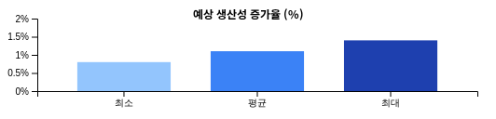
예상 성과 및 투자 대비 효과
정량적 성과
정성적 성과
생산성 향상
비용 절감
경쟁우위
기반 제조혁신기업이라는 이미지를 구축하여 시장에 선도권을 확보
대덕전자와 같은 도입 기업의 생산성 증대효과가 예상됩니다.
불량률 제로화, 재작업 및 반송비용 절 감 효과
0.8~1.4%
20~30%
조직문화
데이터기반의 합리적 의사결정문화가 전사적으로 확산
직원만족도
단순반복작업 감소하고 고부가가치업무에 집중할 수 있어 직원 만족도 향상
투자 대비 효과
초기 투자
AI 도입에 따른 초기 투자 비용은 수반되지만
빠른 투자 회수
생산효율화, 품질개선, 비용절감 등 다양한 경로로 투자비용이 빠르게 회수
지속적인 가치 창출
지식그래프나 디지털트윈과 같은 확장성 높은 인프라는 구축 이후 지속 적으로 새로운 가치를 창출

Slide 25

AI 트랜스폼 성공을 위한 제언
데이터중심 조직문화 구축
전문인력 양성 및 외부 협력 강화
정부 지원사업 활용 방안
최고경영진의 강력한 의지를 바탕으로 데이터 기반 의사결정시스템 전사적 확립
내부 인력의 AI/LLM 리터러십을 강화하기 위한 교육 프로그램 진행
정부가 추진하는 자율제조 로드맵 고도화 지원사업 활발히 검토
데이터의 품질과 활용성을 지속적으로 관리하는 노력을 기울이기
외부 컨설팅 및 솔루션 AI/LLM 전문기업과의 전략적 협력
참여하는 것 중요함
지원사업은 초기 투자 부담을 경감하고 성공적인 전환을 위한 도구 역할 가능
이러한 문화적 변화 없이는 기술 도입만으로는 기대하는 성과를 얻기 어려움
검증된 솔루션과 노하우를 활용하여 투자 리스크 줄이기
AI/LLM 공공 사업 참여로 인한 초기 투자 감소와 성공 확률 증가
이로 인한 투자리스크 감소와 함께 트랜스폼 가속화 기회 제공
데이터 중심 문화는 AI 트랜스폼의 성공을 위한 필수적 기반
정부의 자율제조 로드맵은 AI 조혁신의 핵심을 지원하는 방안
국내 전문인력 부족 현상을 극복하기 위한 필수적 접근법
트랜스폼의 성공은 기술 도입뿐만 아니라 조직 문화의 변화와 적절한 인력 배치, 그리고 정부 지원 프로그램의 활용로 인한 초기 투자 감소 등 다양한 요소의 결합에 의존 합니다.

Slide 26
결론 - 미래 제조 경쟁력의 시작
AI 트랜스폼: 전략적 투자而非 단순 기술 도입
미래 제조 경쟁력의 시작
본 보고서가 제시하는 2년 로드맵은 대덕전자가 직면한 도전과제를 극복하고 미래 제조 산업에서의 초격차 경쟁력을 확보하기 위한 현실적이고 구체적인 청사진입니다.
도전과제 극복
이것은 단순한 기술 도입을 넘어 데이터, 지식, 인력이 유기적으로 연동되는 AI- Augmented Manufacturing 미래 비전을 실현하기 위한 전략적 투자입니다.
전략적 접근
시스템적 구축
지능형 품질관리, AI 기반 지식관리, 디지털 트윈 세 가지 핵심 영역의 오픈소스 기술 을 통해 기존 제조 패러다임을 혁신하고 새로운 비즈니스 가치를 창출합니다.
오늘
6개월
18개월
2년
대덕전자는 이 로드맵을 체계적으로 실행함으로써 제조 패러다임의 선두 주자로도약할 수 있습니다.
"데이터 중심의 조직 문화 구축으로 AI 가치 극대화"
대덕전자 AI 트랜스폼 실행 계획

